Slide 1

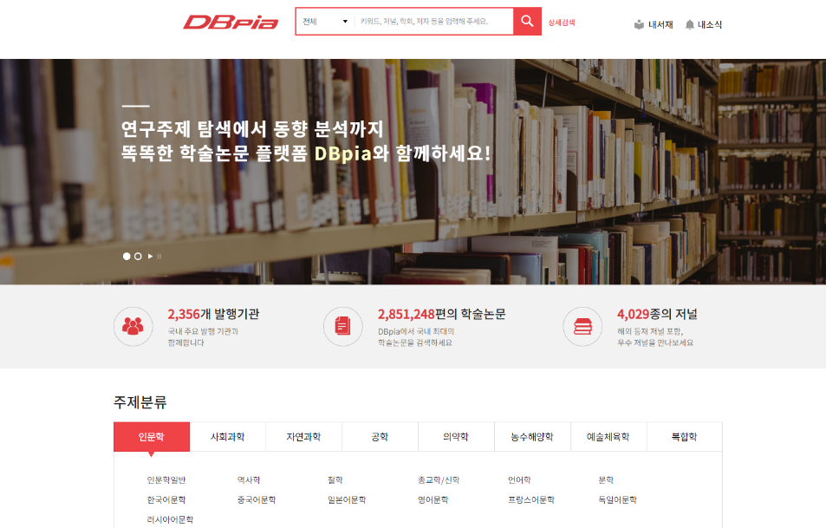
DBpia 2022 이용매뉴얼

Slide 2
목차
01 DBpia 소개
02 기관인증
03 논문 찾기
04 논문 이용하기
05 내서재 이용하기
06 개인화기능
3
6
10
15
24
34

Slide 3
01
DBpia 소개

Slide 4



DBpia란?
DBpia는 국내 연구자 중심의 한국형 학술정보 플랫폼입니다.
DBpia는 국내 학술저널, 전문잡지 등을 제공하는 온라인 서비스로,
초록∙목차 등 논문의 서지정보 열람은 물론 Full-text 다운로드를 이용하실 수 있습니다.
연구주제 탐색에서 논문 관리, 동향 분석까지 DBpia와 함께하세요!
2,300여 곳의 발행기관
4,000여 종의 저널
280만여 편의 학술 콘텐츠
학회, 대학연구소, 국책연구기관
학술지(국문ㆍ영문), 전문잡지
학술대회 자료집
학술지 논문, 학술대회 초록
한국연구자에게 꼭 맞는 학술콘텐츠와 서비스를 DBpia가 제공합니다.

Slide 5

DBpia 회원
이용자가 개별적으로 가입하는 회원입니다.
개인화기능을 포함한 DBpia의 모든 편의 기능을 이용할 수 있습니다.
이용자는 누구나 무료로 회원 가입할 수 있습니다.
- 네이버/구글/페이스북 계정으로 빠르게 가입하고 간편하게 로그인할 수 있습니다.
회원으로 로그인 후 기관인증을 통해 논문을 자유롭게 이용할 수 있습니다.
일반회원
논문을 작성한 경험이 있거나 작성 예정인 이용자가 가입하는 회원입니다.
저자 페이지에서 본인 연구의 이용실적을 확인할 수 있습니다.
저자회원은 일반회원이 이용할 수 있는 개인화기능도 모두 이용할 수 있습니다.
저자회원

Slide 6
02
기관인증
소속된 기관을 인증하시면 논문을 자유롭게 이용할 수 있습니다.

Slide 7

기관 ‘안’에서의 인증
DBpia에 IP가 등록된 PC를 통해 DBpia를 접속하세요.
별도의 인증절차 없이, 소속기관으로 바로 인증됩니다.
한국연구자에게 꼭 맞는 학술콘텐츠와 서비스를 DBpia가 제공합니다.

Slide 8
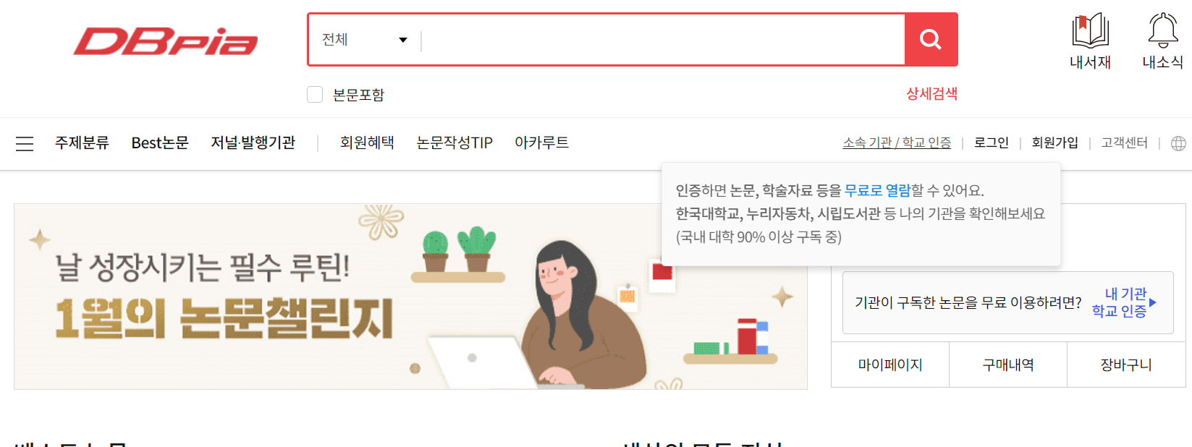
기관 ‘밖’에서의 인증
기관도서관에서 로그인한 후 배너 또는 링크를 클릭해서 DBpia에 접속하세요.
또는 기관도서관 계정으로 DBpia에서 직접 소속기관 인증 받을 수 있습니다.
기관에서 대표로 발급받은 DBpia 계정이 있을 경우, 해당 ID/PW로 인증할 수 있습니다.
대표계정은 도서관에 문의해 주세요.
클릭

Slide 9
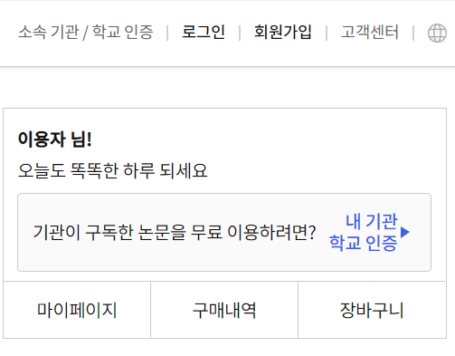
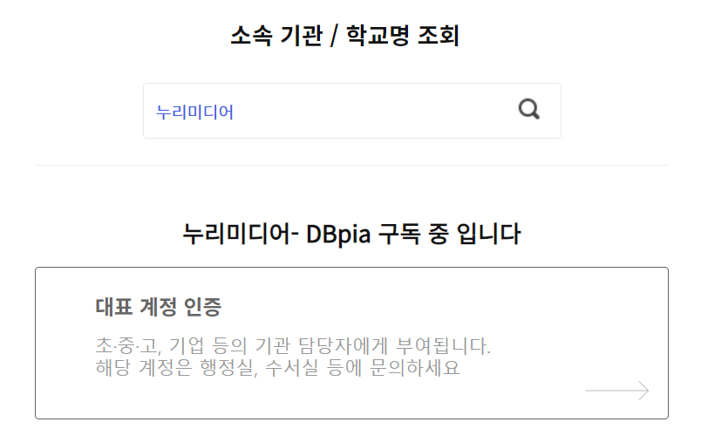
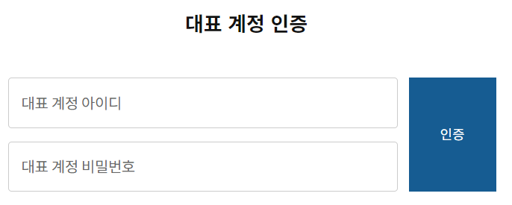
[기관인증] 클릭하여 인증
페이지 상단의 [소속기관/학교인증] 버튼을 클릭하세요.
클릭 후, 소속기관 조회하여 대표 계정 인증을 통해 논문을 이용하실 수 있습니다.
1
소속기관/ 학교인증 클릭
2
대표 계정 인증 클릭
3
대표 계정 아이디/ 비밀번호 입렵

Slide 10
03
논문 찾기
편리한 검색 기능으로 원하는 논문을 찾을 수 있습니다.

Slide 11
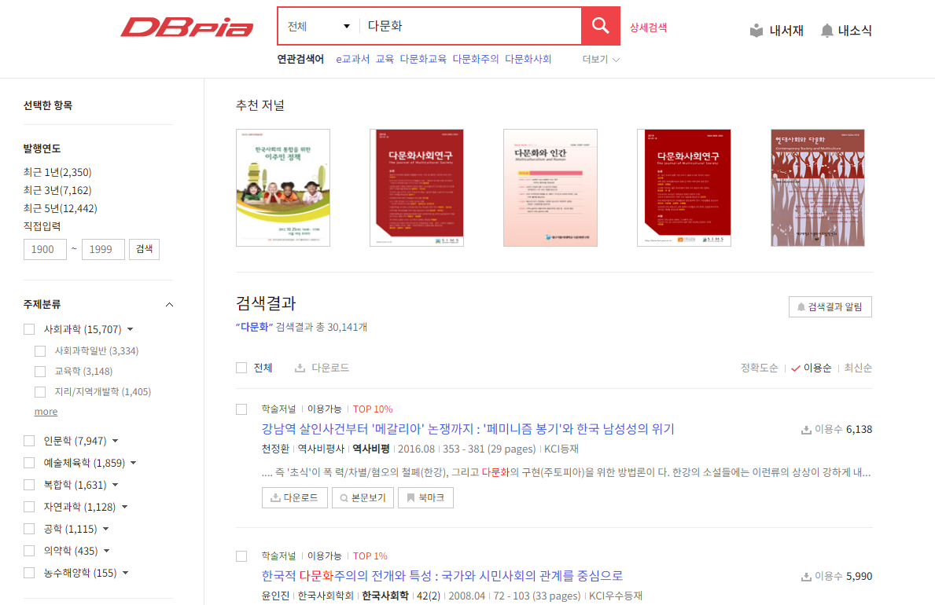
보편적 키워드로 검색할 때
한 단어보다 두 단어 이상으로 검색해야 원하는 결과를 더 쉽게 얻을 수 있습니다.
키워드 검색 후 좌측 리스트에서 원하는 결과를 구체적으로 설정해보세요.
  검색결과가 너무 많아 원하는 자료를 찾기 어렵다면 좌측의 리스트에서 결과를 좁혀보세요.
  발행연도, 주제분류, 저널명, 자료유형, 해외등재정보 등으로 검색결과를 줄일 수 있습니다.

Slide 12

보편적 키워드로 검색할 때
‘연관검색어'로 연구자들이 함께 이용한 검색어를 활용해 보세요.
  ‘함께 검색된 키워드’와 ‘검색 후 이용된 논문의 키워드’를 고려한 '연관검색어’를 확인하세요.
  함께 보면 좋은 학술 연구 키워드를 이용하세요!

Slide 13
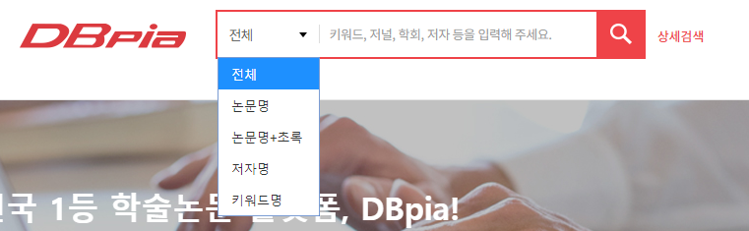
연구자 이름으로 검색할 때
연구자의 이름으로 논문을 검색할 수 있습니다.
  검색필드에서 ‘저자명’을 클릭한 후 저자 이름을 입력하고 검색하세요.
  입력한 이름과 완전하게 일치하는 저자만 검색됩니다.
  이 외에도 논문명, 논문명+초록, 키워드명 등으로 검색해 보세요.

Slide 14
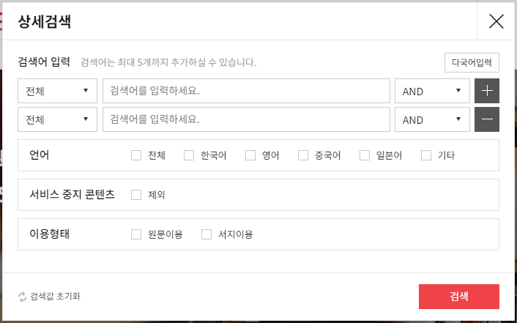

원하는 조건이 명확할 때
찾고자 하는 결과가 분명할 때 특정한 조건을 조합하는 '상세검색'을 활용할 수 있습니다.
‐ 논문명, 간행물명, 저자명 등으로 검색대상을 지정하여 정확한 검색결과를 확인해 보세요.
1
2
다국어입력
한자, 러시아어, 옛한글, 일본어
입력 가능
검색필드 설정
검색대상 필드 (논문명, 저널명,
발행기관명, 저자명) 설정 가능
검색 조건 추가/삭제
검색 조건 추가
검색 조건 삭제
다양한 검색조건 설정
언어, 서비스 중지 콘텐츠 제외,
이용형태 등의 조건을 설정하여 검색
검색식 설정
AND : 입력된 검색어 모두 포함
OR : 입력된 검색어 가운데 하나 이상 포함
AND NOT : 입력된 검색어 제외

Slide 15
04
논문 이용하기
종종 익스플로러에서 논문 이용 시 한글과 충돌이 일어 나는 경우가 있으니 그럴 경우 구글 크롬으로 이용하시면 됩니다.

Slide 16
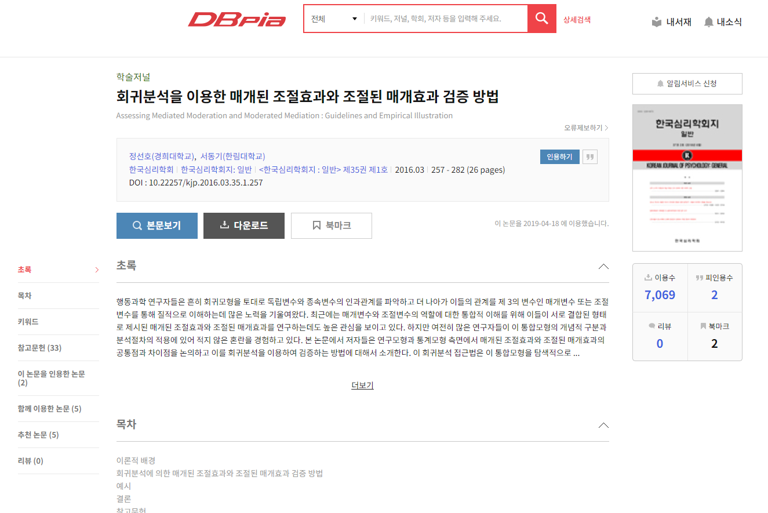
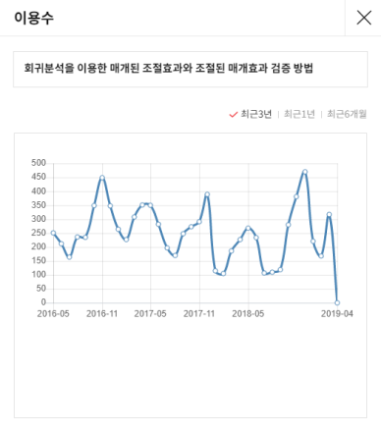
논문 상세페이지
논문에 관련된 모든 정보를 논문 상세페이지에서 확인하세요.
초록, 목차, 서지정보 등
논문에 대한 자세한 정보 확인
해당 논문이 이용/인용된
횟수와 추이 확인
항목을 클릭하면
해당 위치로 바로 이동
이용자가 남긴 리뷰와
내서재에 북마크된 수
이용/피인용 수 클릭 시 기간별 이용/인용 추이 그래프 확인 가능

Slide 17
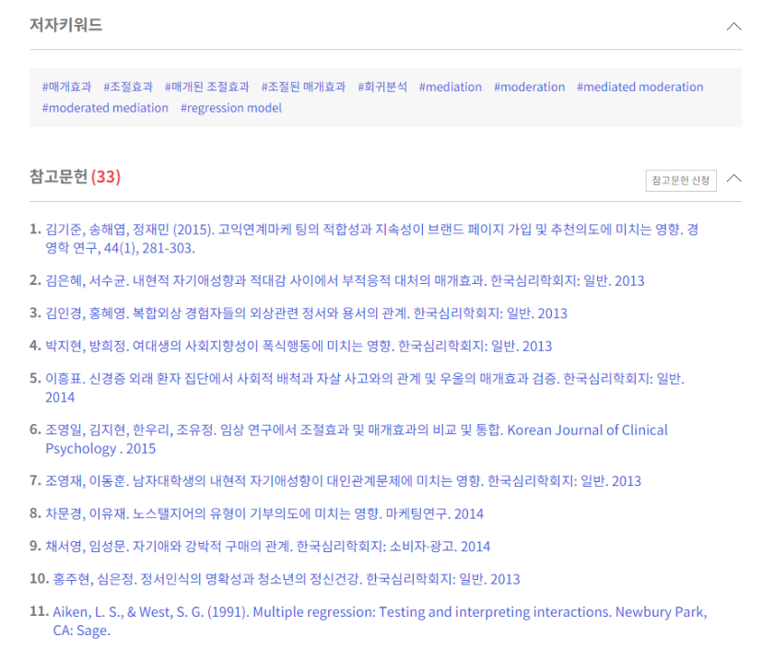
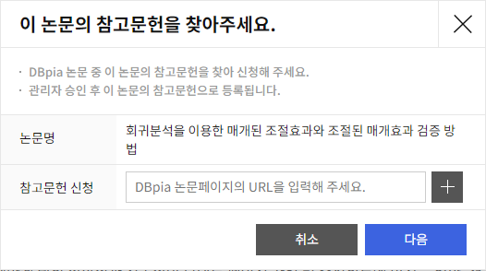
논문 상세페이지
논문에 관련된 모든 정보를 논문 상세페이지에서 확인하세요.
해시키워드를 클릭하면
해당 키워드 자동으로 검색됨
DBpia에서 서비스 중인
참고문헌 연결 신청
논문의 참고문헌 확인 가능

Slide 18
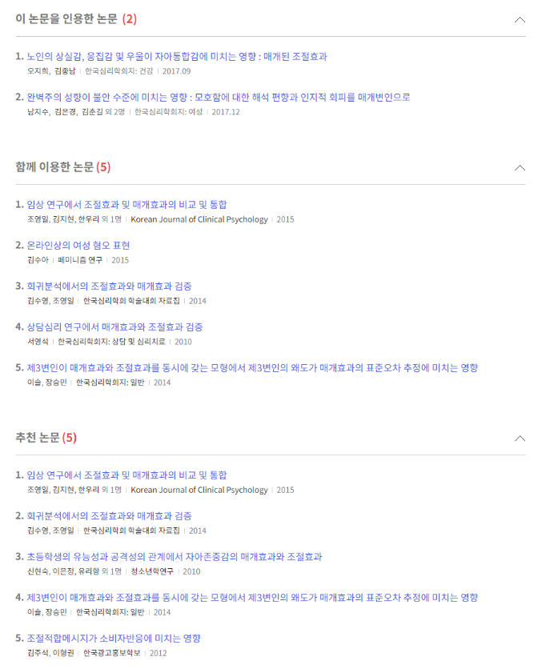
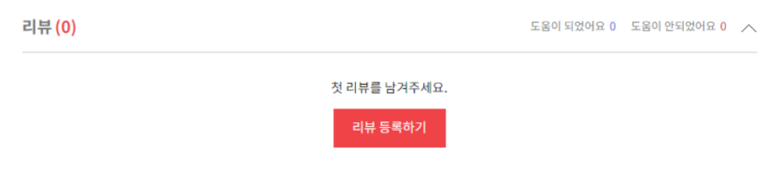
논문 상세페이지
논문에 관련된 모든 정보를 논문 상세페이지에서 확인하세요.
해당 논문을 인용한
다른 논문 목록
이용자들이 해당 논문과
함께 이용한 논문 목록
이용자들이 해당 논문에 대해
작성한 의견/리뷰
특허 받은 추천알고리즘이
적용된 DBpia 추천 논문 목록

Slide 19
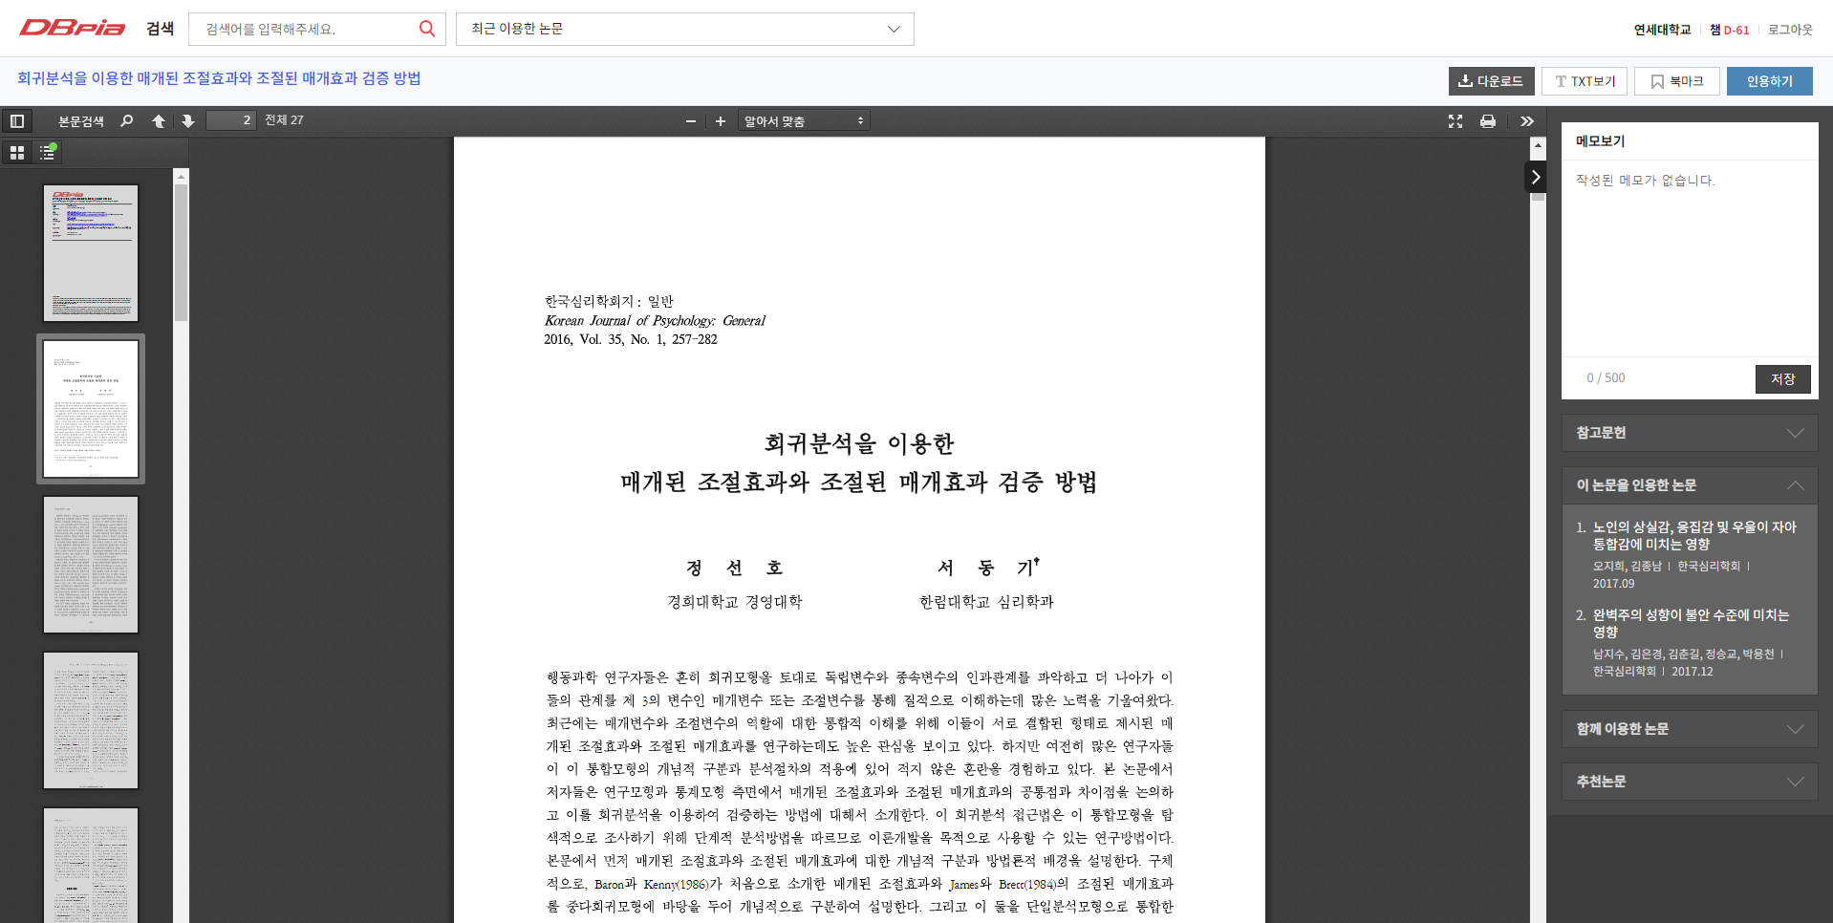
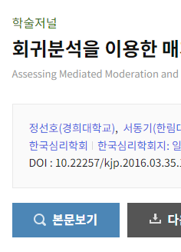
PDF-Text View
PDF View로 논문을 자유롭게 이용하세요.
최근 이용한 논문 목록으로,
클릭 시 뷰어 본문이 해당 논문으로 변경
회원 로그인 후
논문과 관련된 메모 남기기 가능
본문 내 내용 검색
DBpia 내 검색
클릭 시 해당 페이지로 뷰어 이동
논문 제목 클릭 시 뷰어 본문이 해당 논문으로 변경되어
화면 이동 없이 편리하게 연관 논문 이용 가능

Slide 20
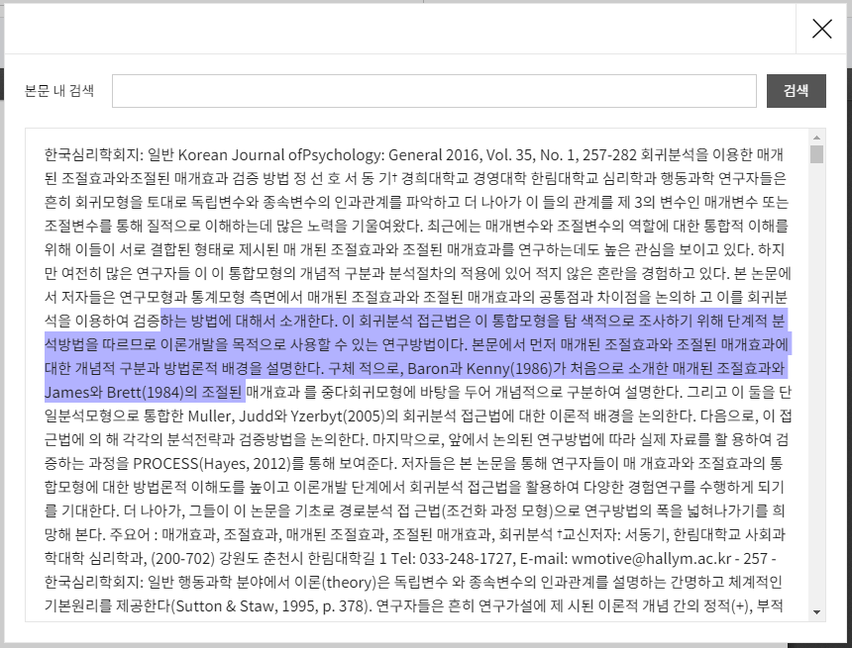
PDF-Text View
본문을 연구자료에 인용하고 싶은데 PDF View에서 복사가 안된다면 Text View를 이용하세요.
‐ 인용할 본문을 드래그하여 ‘복사+붙여넣기’하면 일일이 타이핑하지 않고 본문을 인용할 수 있습니다.

Slide 21
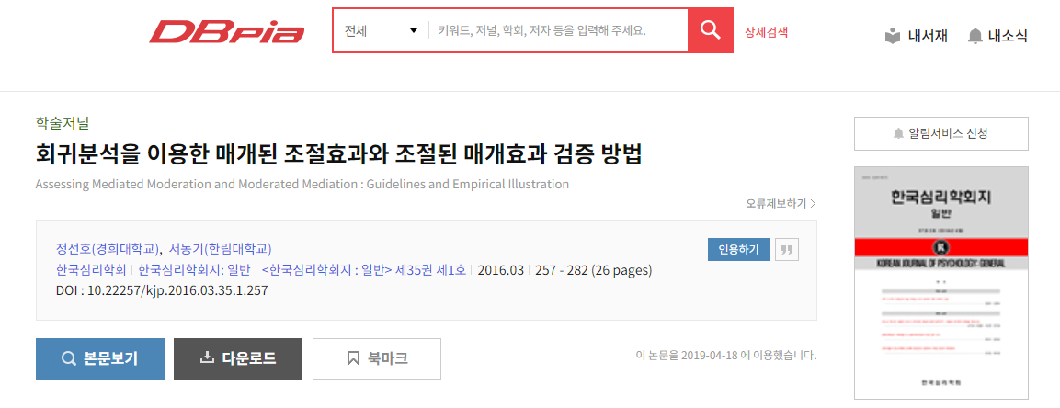
PDF 다운로드
영구소장이 필요한 논문은 PDF 파일로 저장, 보관할 수 있습니다.
필요한 파일은 다운로드해서 소장하세요.
  파일을 다운로드하면 ‘논문의 제목’으로 파일명이 저장됩니다.

Slide 22
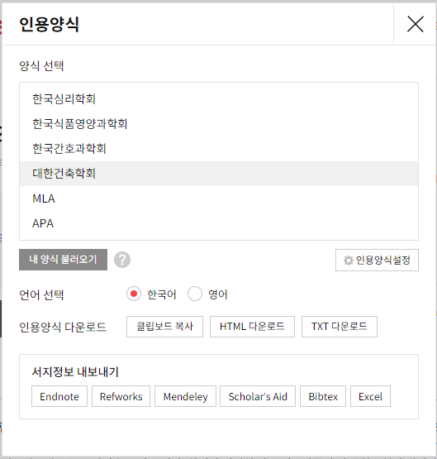
논문 인용하기
'인용하기' 기능으로 간편하게 참고문헌을 작성하세요.
‘인용하기’ 버튼을 클릭하면 표준양식인 APA, MLA 등의 양식으로 논문 정보를 제공합니다.
‐ 회원으로 로그인하면 나만의 인용양식을 설정하고 관리할 수 있습니다.
인용 정보 바로 복사

Slide 23
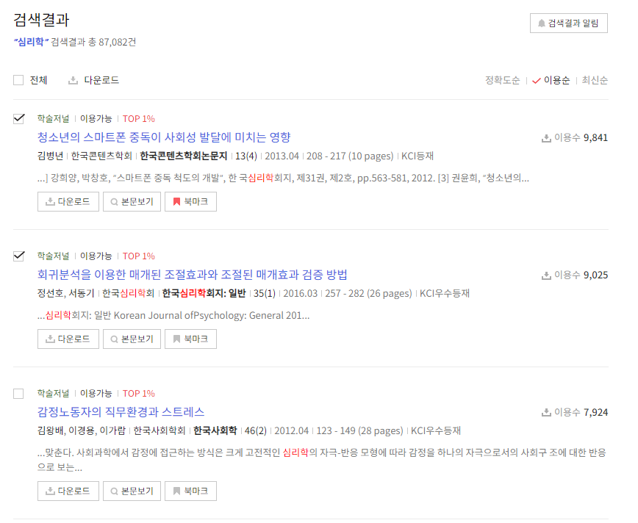




함께 이용하면 편리한 TIP!
검색결과에서 필요한 논문을 최대 20개까지 한 꺼 번에 저장할 수 있습니다.
필요한 항목을 체크하고 상단의 ‘다운로드’ 버튼을 클릭하세요.
2
1

Slide 24
05
내서재 이용하기
내서재에서 연구에 필요한 모든 학술자료를 관리해보세요.

Slide 25
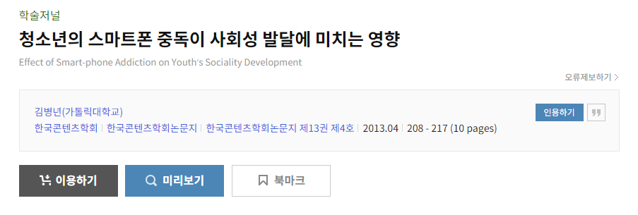
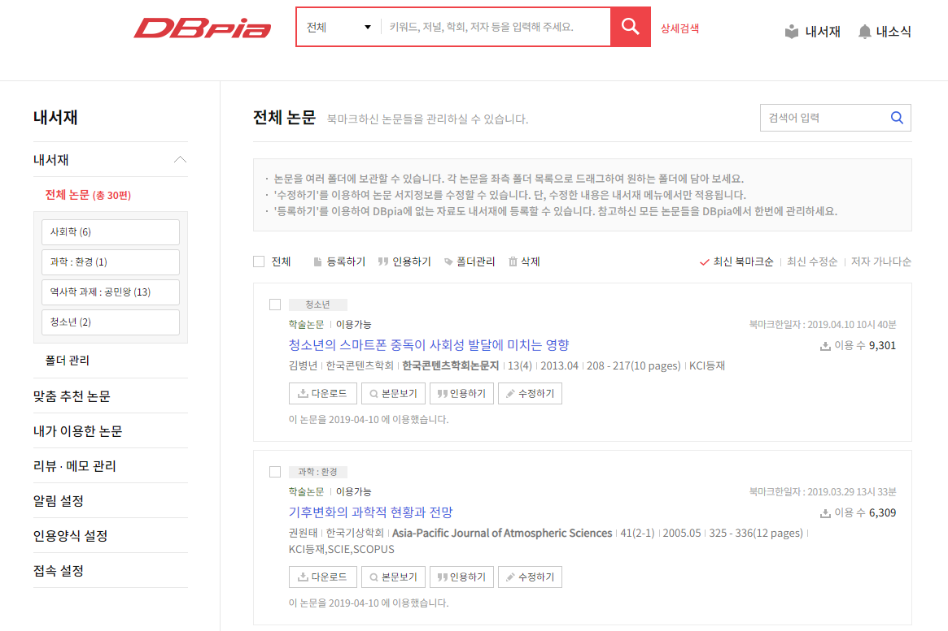
북마크
논문을 북마크하면 내서재에서 북마크한 논문을 모아서 볼 수 있습니다.
1
2

Slide 26
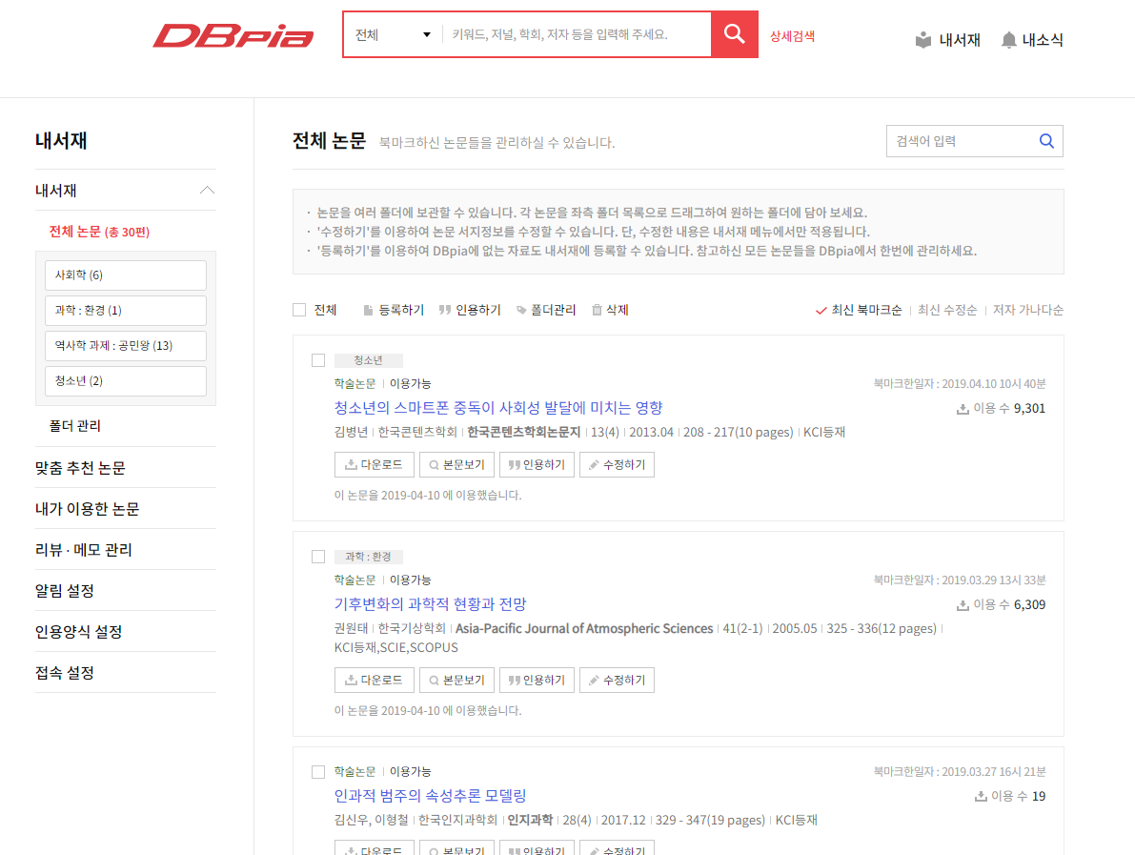
내서재에서 논문 관리하기
내서재 내
논문 검색
북마크한 전체
논문 목록 확인
내서재 내
논문 정렬
폴더로 분류한
논문 목록 확인
서지정보 삭제
선택한 서지정보 삭제

Slide 27
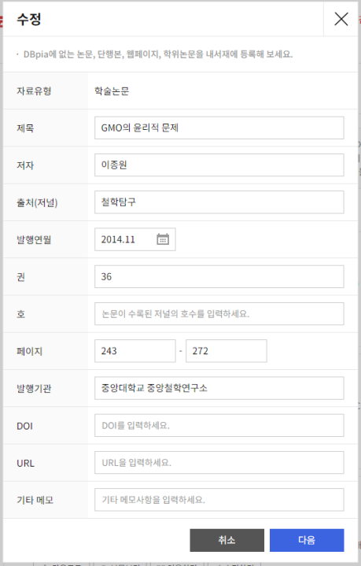
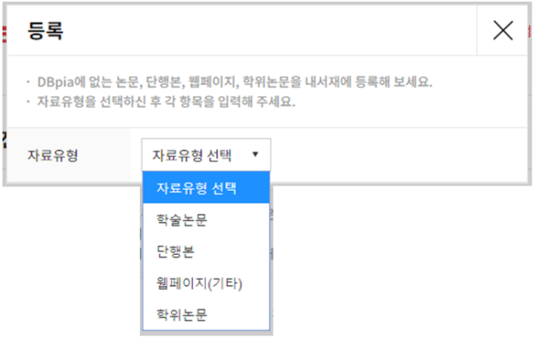
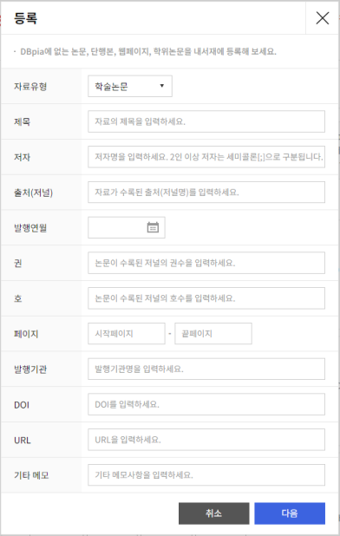
내서재에서 논문 관리하기
새로운 서지정보 등록
서지정보 직접 입력하여
내서재에등록
등록된 서지정보 수정
(수정된 서지정보는 내서재 내에서만 확인 가능)

Slide 28
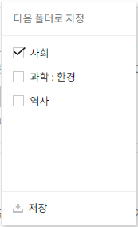
내서재에서 폴더 활용하기
1
2
폴더로 드래그하거나 체크박스 선택 후 ‘폴더관리’를 클릭하여 논문을 분류할 수 있습니다.
- 한 논문을 동시에 여러 폴더에 놓을 수 있습니다.
1
2
분류한 폴더명 확인
서지정보 상단에서
폴더명 확인 가능

Slide 29
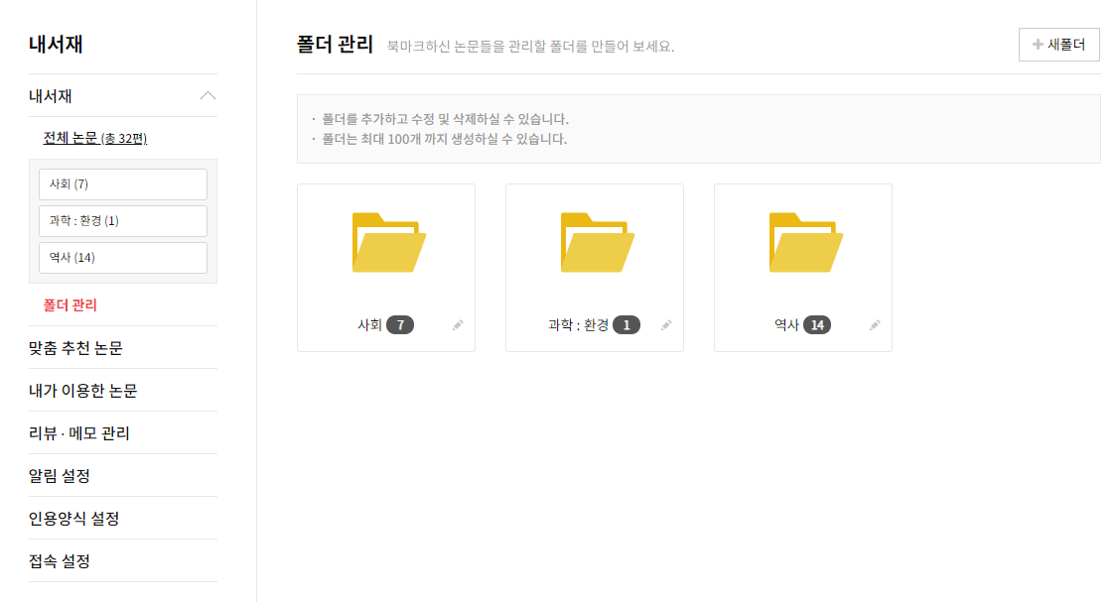
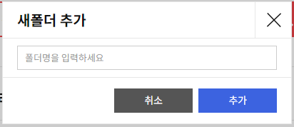
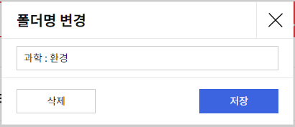
폴더 관리하기
내서재의 ‘폴더 관리’에서 폴더를 관리할 수 있습니다.
[새폴더] 버튼을 클릭하여
새로운 폴더를 추가할 수 있음
[삭제] 버튼 클릭 시
해당 폴더가 삭제됨
변경할 폴더명 입력 후
[저장] 버튼을 클릭 하여 적용함

Slide 30
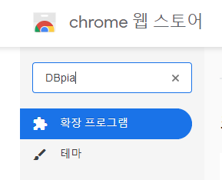


내서재 : 크롬 확장프로그램
DBpia 크롬 확장프로그램을 통해 타 학술논문 사이트가 제공하는 논문서지도 내서재에서
편리하게 관리할 수 있습니다.
1. 크롬 웹스토어(https://chrome.google.com/webstore?hl=ko)에서 ‘DBpia 크롬 확장프로그램’을 설치합니다.
주소 창 우측에 아이콘이 생기면
이용 가능합니다

Slide 31
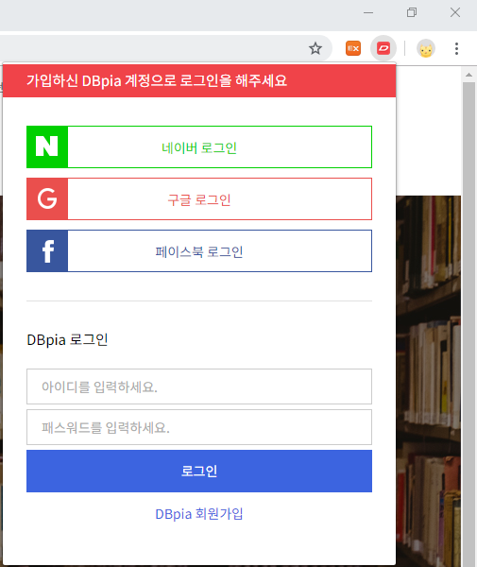

내서재 : 크롬 확장프로그램
2. 주소창 우측 아이콘 을 클릭하여 로그인합니다.
가입하신 DBpia 계정으로 로그인해주세요
DBpia에 로그인 된 상태인 경우 자동 로그인 됩니다.
1회 로그인 후에는 로그인 상태가 지속됩니다
로그인 후에는 설정 을 통해 계정 관리가 가능합니다.

Slide 32
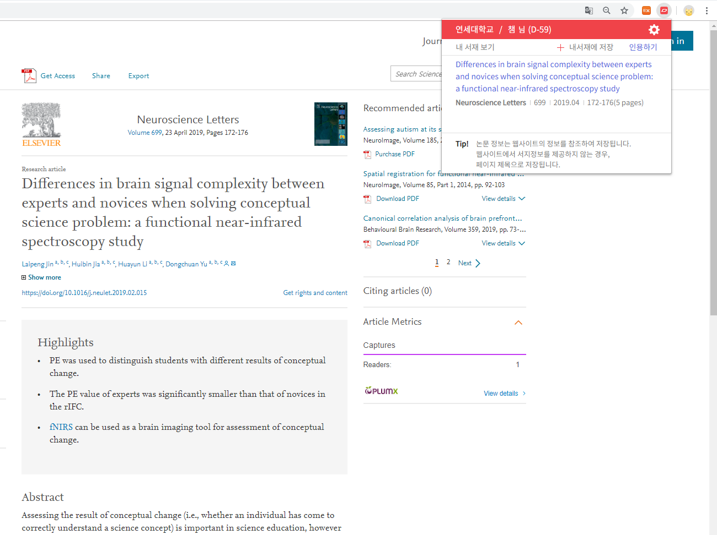
내서재 : 크롬 확장프로그램
3. 타 학술논문 사이트의 반입하고자 하는 서지정보 페이지에서 아이콘 을 클릭합니다
누리대학교 / 김누리 님(D-62)
현재 페이지의
서지정보를 인식합니다

Slide 33
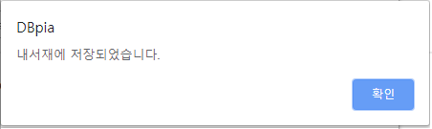
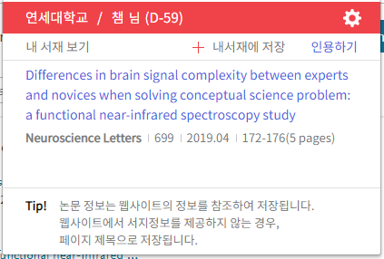
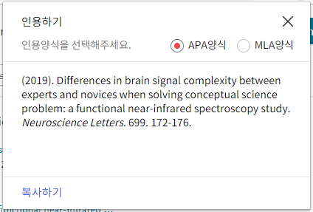
내서재 : 크롬 확장프로그램
1
2
4. 인식된 서지정보를 ‘내서재에 저장’ 하거나, ‘인용하기’를 통해 인용정보를 복사할 수 있습니다.
1
누리대학교 / 김누리 님(D-62)
DBpia의 ‘내서재’에서 해당 서지정보를 관리할 수 있습니다.
2
APA, MLA 인용양식을 복사할 수 있습니다.

Slide 34
06
개인화기능
개인화기능은 DBpia 회원에게 제공되는 이용자 맞춤형 기능입니다.

Slide 35
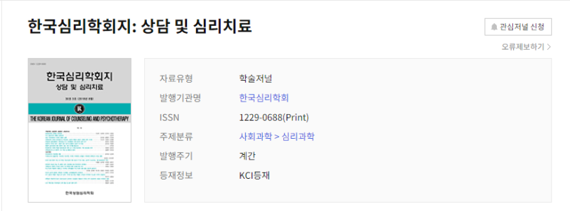
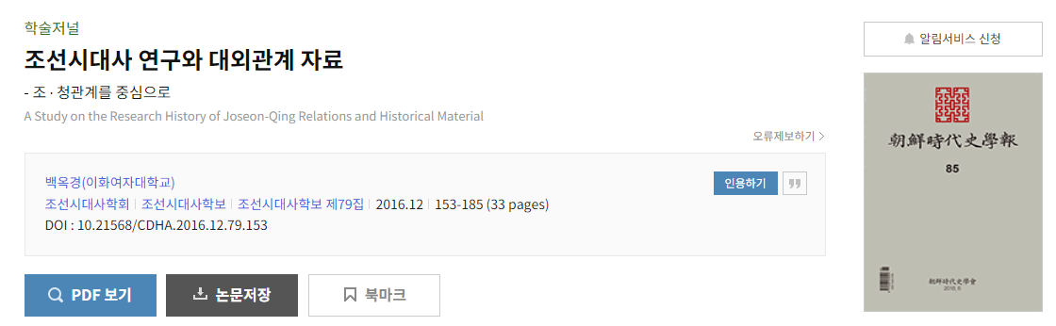
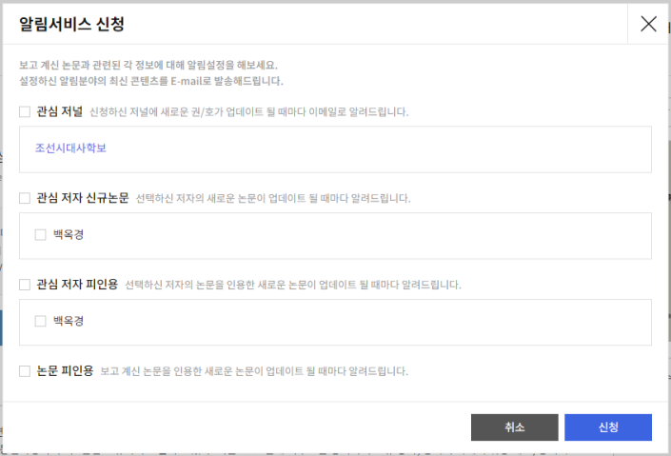
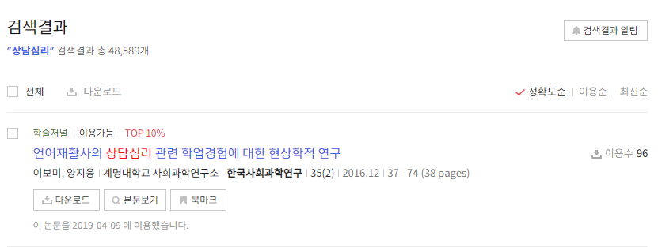
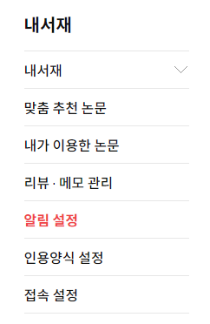
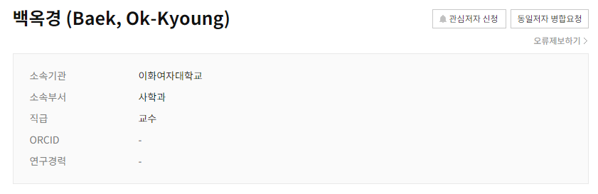
알림서비스
평소에 자주 찾아보는 정보를 메일로 발송해주는 '알림서비스' 기능을 이용해 보세요.
  추천받을 논문을 직접 설정하고, 메일로 배달되는 연관논문을 간편하게 이용하세요.
  열람한 논문 중 추천에 포함/제외할 논문을 설정할 수 있습니다.
설정한 알림서비스 내역은
내서재>알림 설정에서 확인 가능

Slide 36
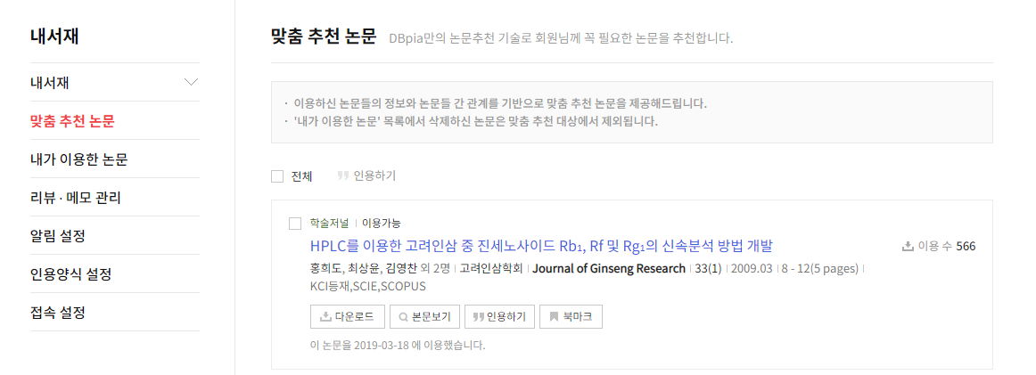
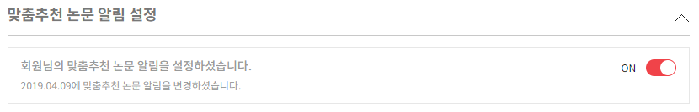
맞춤 추천 논문
이용하신 논문의 기록을 바탕으로 필요한 논문을 추천해주는 기능입니다.
‘내가 이용한 논문’ 목록에서 삭제한 논문은 맞춤 추천 대상에서 제외됩니다.
알림 설정에서 맞춤 추천 논문에 대한 메일 알림을 신청할 수 있습니다.

Slide 37
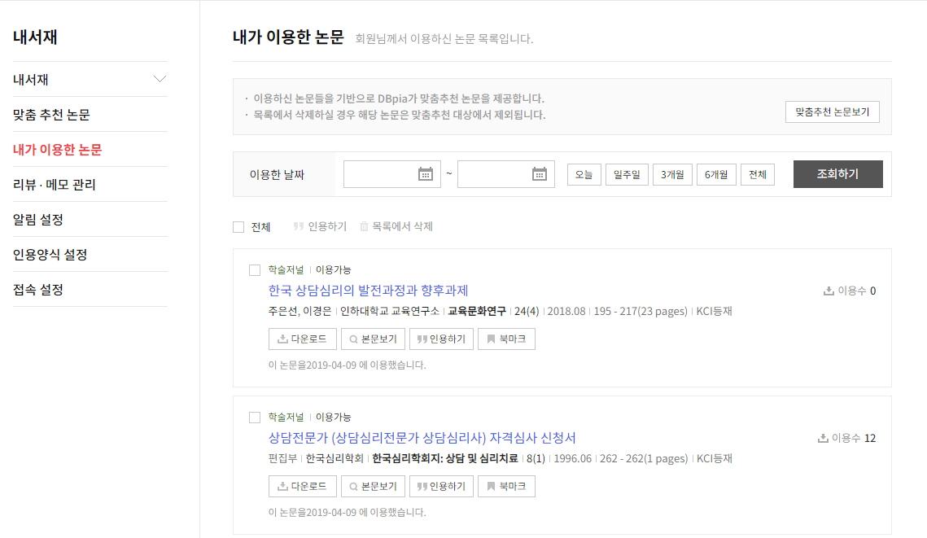
내가 이용한 논문
열람기간을 선택하여 해당 기간에 이용한 논문을 조회/삭제하는 기능입니다.
  목록에서 삭제하는 경우, 맞춤 추천 대상에서 제외됩니다.
열람기간을 선택하여 조회 가능

Slide 38
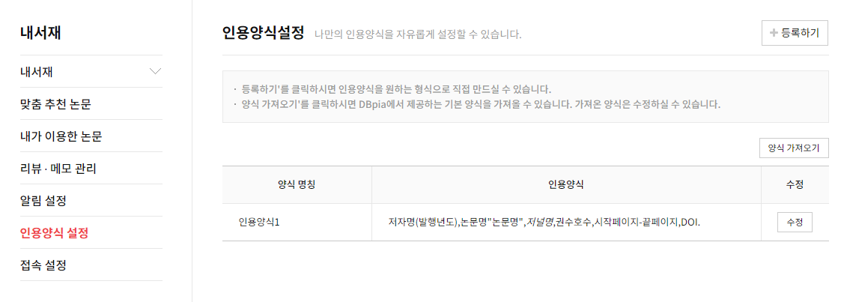
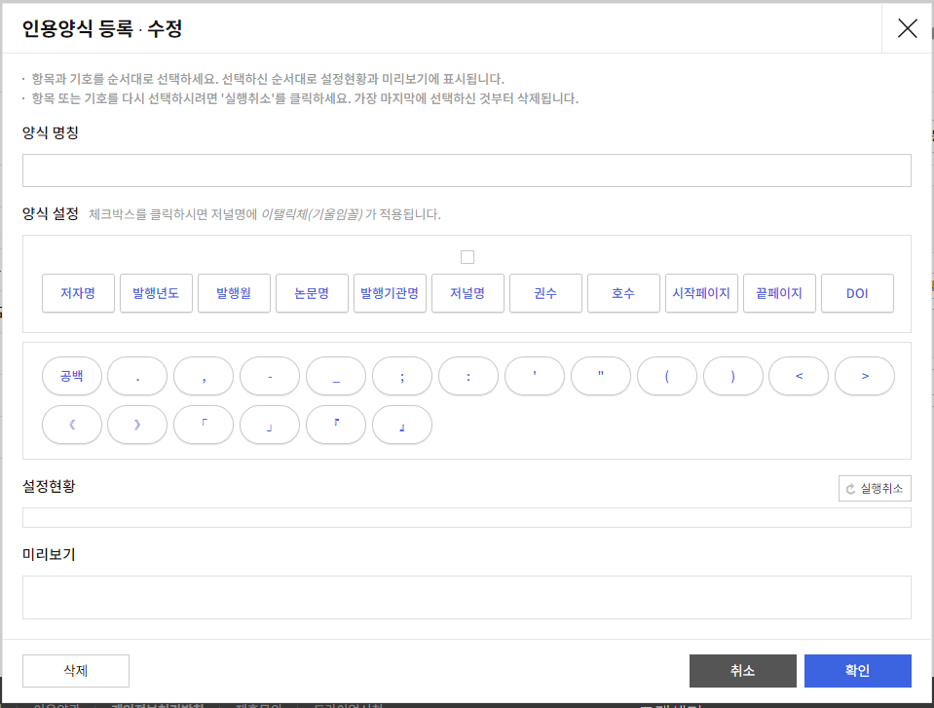
인용하기 양식 관리
원하는 양식대로 나만의 인용하기 양식을 설정하고 관리할 수 있습니다.

Slide 39
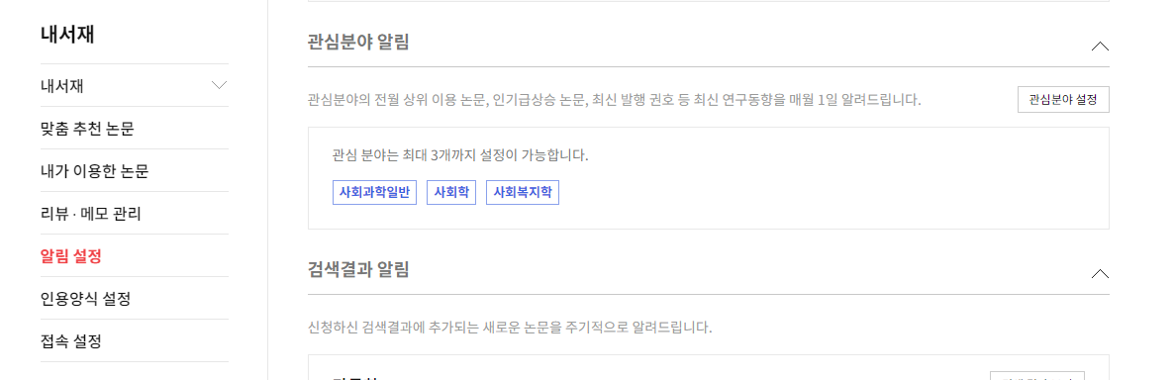
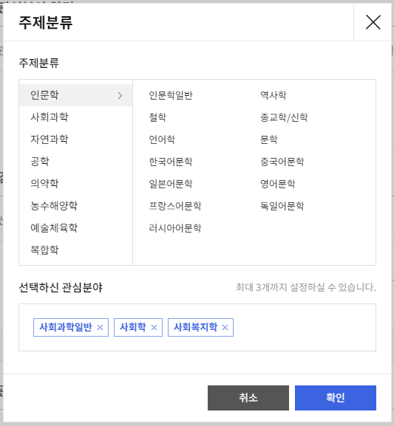
관심분야 월간 리포트
‘내서재>관심분야 알림’에서 관심있는 주제분야를 선택하고
매월 1일 관심분야 월간 리포트를 메일로 받아 보세요!

Slide 40
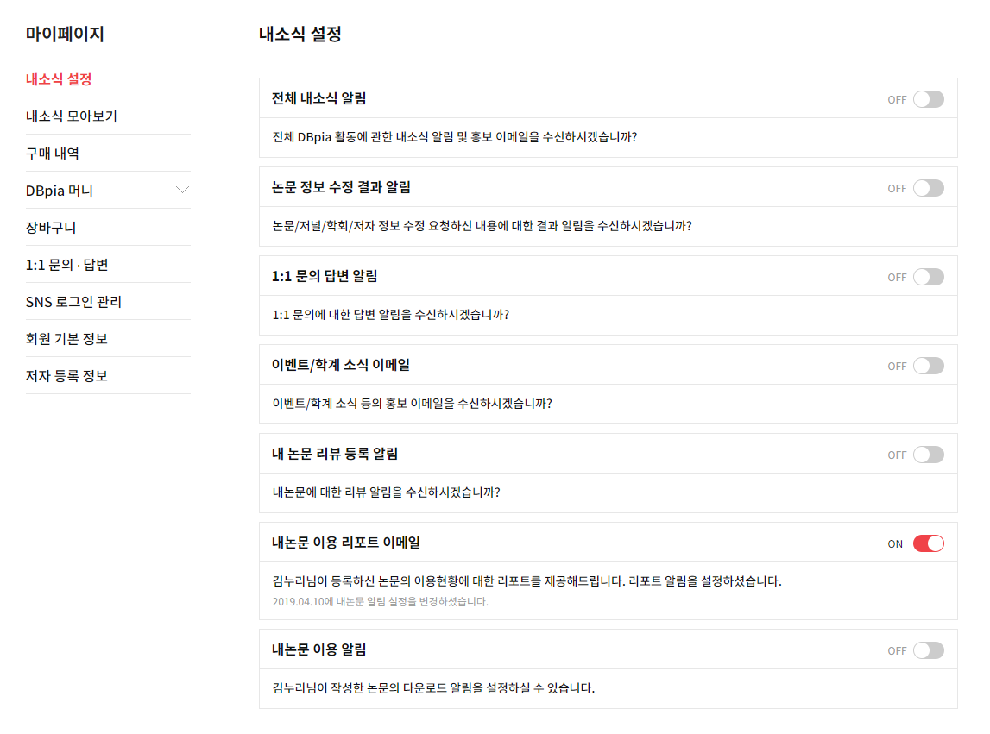
내논문 이용 리포트
DBpia 저자회원이시라면 내논문 이용 리포트 신청하시고
매월 1일 내논문의 이용/인용 현황, 연관 논문 정보를 이메일로 확인해보세요!
  ‘마이페이지>내소식 설정’에서 ‘내논문 이용 리포트 이메일’을 ON으로 설정해주세요

